Slide 1
Introduce of Intel SGX
한성대 김경호
https://youtu.be/33flxu-7jD8

Slide 2
1. What is Intel SGX?
2. System Architecture
3. Measurement
4. Attestation
5. Sealing

Slide 3
1. What is Intel SGX | SE, TPM
SE (Secure Elements)
- 중요 데이터 저장 및 결제 같은 Secure App을 안전하게 실행할 수 있는 플랫폼
- Malware Attack으로부터 데이터와 응용프로그램을 지켜주는 역할
저장 용량 및 처리 속도가 제한적
TPM (Trusted Platform Module)
- 하드웨어 기반의 보안 관련한 기능만 제공하는 보안 암호화 프로세서
- 다양한 변조 방지 메커니즘을 사용하여 안전한 암호화 연산 수행
- 시스템 무결성 측정 및 키 생성 및 사용
- 저장 용량이 제한적이고 암호화 기능만 수행함

Slide 4
1. What is Intel SGX | TEE
TEE (Trusted Execution Environment)
신뢰 할 수 있는 실행 환경
메인 프로세서 내부의 보안 영역으로 격리된 환경에서 운영체제와 병렬 실행
격리된 환경을 통한 응용프로그램의 무결성 및 기밀성 제공
H/W, S/W 모든 측면에서 보안성 극대화
Intel사의 SGX와 ARM사의 TrustZone

Slide 5
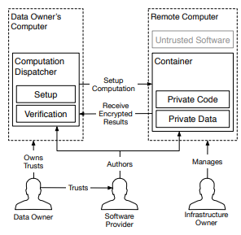
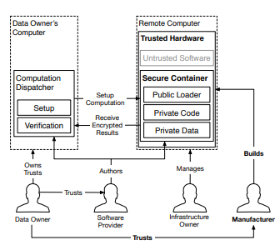
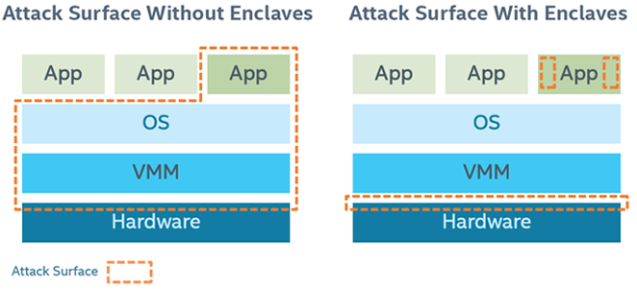
1. What is Intel SGX | Intel SGX
Intel SGX
Intel에서 제공하는 CPU 명령어 코드
Enclave라고 하는 메모리에서 분리된 환경을 제공
운영체제, 하이퍼바이저 포함 어떤 수준의 권한으로도 접근이 불가능
Enclave를 사용함으로써 공격 범위를 효과적으로 경감

Slide 6
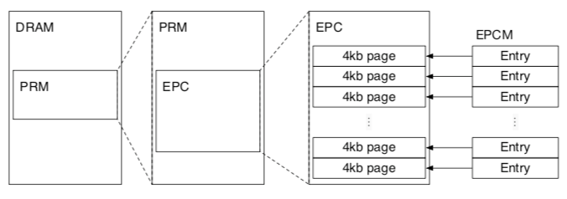
2. System Architecture | PRM, EPC
PRM(Processor Reserved Memory)
Enclave Code 및 Data 저장되는 DRAM에서 분리된 메모리
다른 S/W는 접근 불가능 (운영체제, 하이퍼바이저 포함)
EPC(Enclave Page Cache)
Enclave Code, Data를 저장하는 4KB Pages로 구성된 PRM subset 메모리
System Software의 주소 변환 체계를 그래도 사용하여 Page 관리
Non-Enclave 소프트웨어는 접근이 불가능

Slide 7
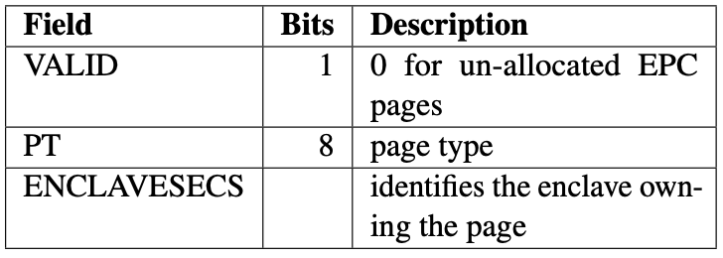
2. System Architecture | EPCM
EPCM(Enclave Page Cache Map)
Enclave 할당은 기존 System Software의 주소 변환 체계를 그대로 사용
System Software는 믿을 수 없는 S/W로 간주하여 확인을 위해 Map을 사용
한 Page에 2개 이상의 Enclave를 할당했는지 확인
Page의 의도된 용도를 Page Type으로 관리하여 어떤 명령어 쓸지 결정
Page Type – PT_REG
PT_SECS

Slide 8
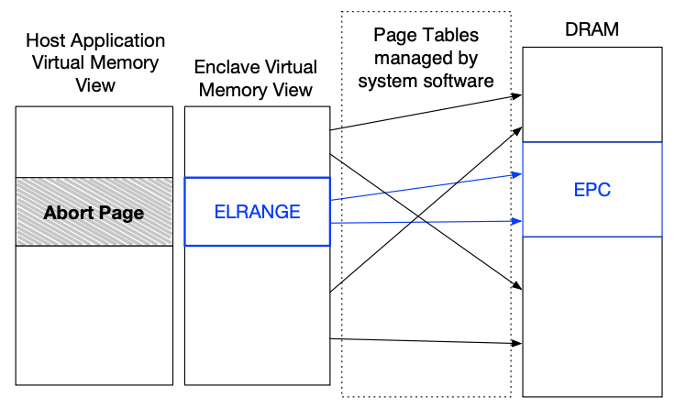
2. System Architecture | SECS
SECS(The SGX Enclave Control Structure)
Enclave의 Metadata
EPCM의 Page type에 PT_SECS로 저장
Enclave를 할당할 때, 해제할 때 사용
ELRANGE(The Enclave Linear Address Range)
EPC page를 Mapping한 Virtual Address Space
ELRANGE 내부의 데이터는 무결성 보장

Slide 9
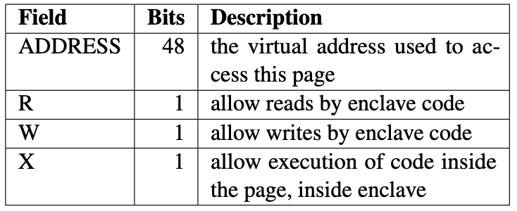
2. System Architecture | Address Translation
Address Translation for SGX Enclaves
System Software의 주소 변환 방식 그대로 사용
Memory Mapping Attack – Specific Virtual Address
EPC page 할당 시 EPCM에 예상되는 가상 주소를 저장
주소 변환 결과 EPC page 가상 주소와 기록한 가상 주소가 일치하도록 보장
각 EPC 페이지의 액세스 권한이 인클레이브 작성자의 의도와 일치하도록 함으로써 Passive memory mapping attack, Fault Injection Attack을 보호

Slide 10
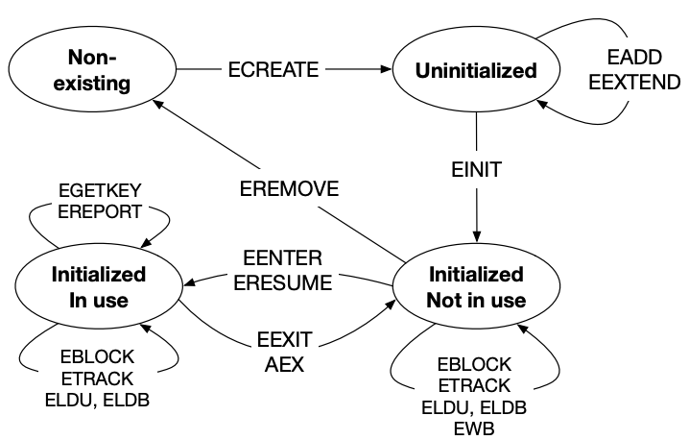
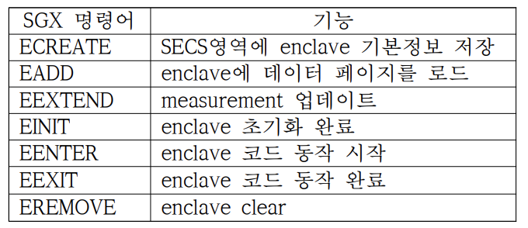
2. System Architecture | The Life Cycle of an Enclave

Slide 11
2. System Architecture | The Life Cycle of an Enclave
Creation
ECREATE 명령어 사용시 새로운 Enclave생성
할당되지 않은 EPC page를 새로운 Enclave의 SECS로 바꿈
(page의 BASEADDR 및 SIZE)
ECREATE는 SECS에 초기화된 정보를 검증
Enclave의 SECS의 INIT field를 False로 설정

Slide 12
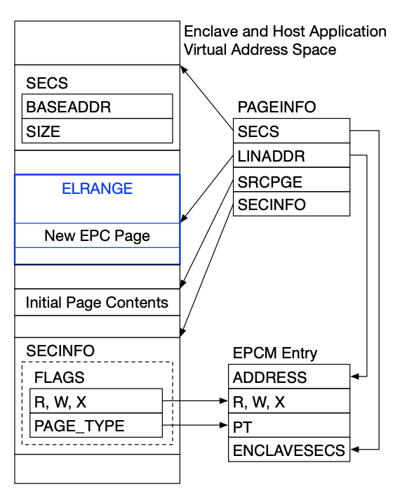
2. System Architecture | The Life Cycle of an Enclave
Loading
EADD 명령어로 Encalve Code & Data를 Load
PAGEINFO 구조에서 Data를 읽어옴
이미 SECS가 초기화된 상태에서 다시 EADD 명령 어 사용시 General Protection Fault, 이미 할당된 EPC Page를 EADD 명령어 사용시 Page Fault

Slide 13
2. System Architecture | The Life Cycle of an Enclave
Initialization
Enclave Code & Data Loading 후 EINIT 명령어를 사용하여 초기화
EINIT 명령어가 끝나면 INIT Field를 true로 설정 후 Enclave 실행 가능
!! Launch Enclave(LE) -> Token !!
Teardown
EREMOVE 명령어를 사용하여 할당 해제
EPCM -> VALID field를 0으로 설정하여 할당 해제

Slide 14
3. Measurement
Measurement
인텔 SGX는 Attestation, Sealing을 위해서 신원을 확인하는 절차가 필요
신원 증명 시에 사용해야하는 값 -> Measurement
Enclave를 식별하기 위해서 저장된 Measurement 값을 이용하여 비교
특정 정보들을 SHA-2 알고리즘으로 Hash 결과값 저장
Hash 값이기 때문에 조금의 변화로도 값이 변경

Slide 15
3. Measurement | MRENCLAVE, MRSIGNER
MRENCLAVE
Local Attestation 에서 사용하는 Measurement 값
ECREATE, EADD, EEXTEND 과정에서 나오는 값들을 이용하여 Hash 값을 생성하고 EINIT에서 Measurement값을 최종화
MRSIGNER
Remote Attestation 에서 사용하는 Measurement 값
RSA Key의 계수, 제품 ID, Security Version number 사용

